Slide 2
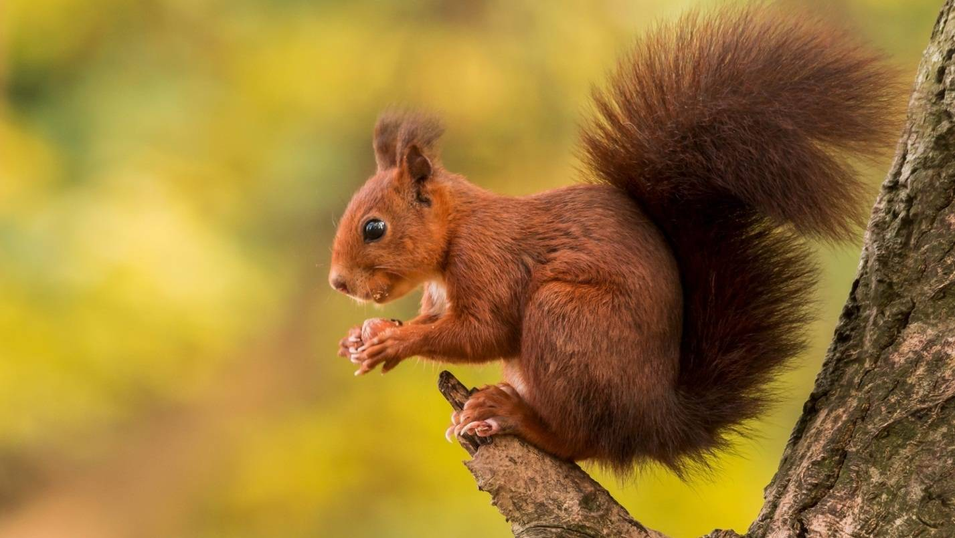
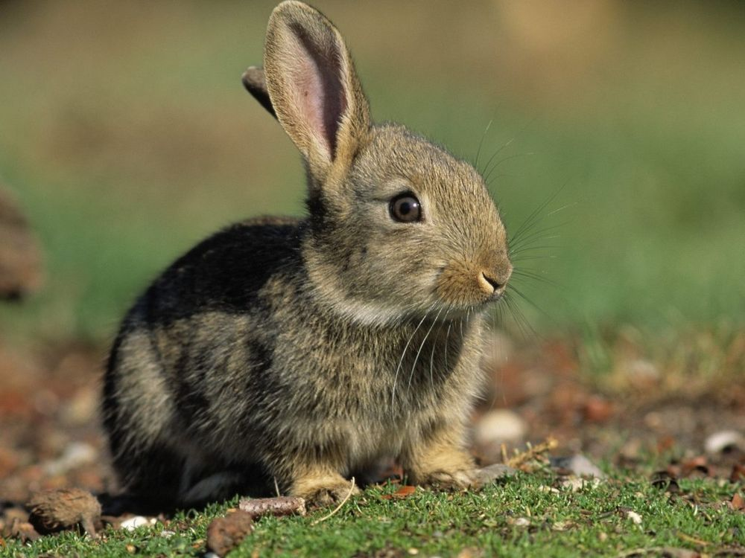
Что нужно чтобы стать другом?

Slide 4
Дружба – это…

Slide 6
Дружба |  | Объединение, основанное на одинаковых интересах.
Братство |  | Близкие отношения, основанные на взаимном доверии, привязанности, одинаковых интересах.
Соседство |  | Близость с кем-нибудь по месту жительства или по месту расположения

Slide 8
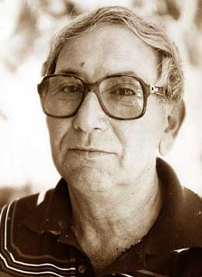
Владимир Натанович Орлов

